Slide 1

Το Εικονογραφημένο Βιβλίο στην Προσχολική Εκπαίδευση
Ενότητα 2.1: Μυθολογία
Αγγελική Γιαννικοπούλου
Τμήμα Εκπαίδευσης και Αγωγής στην Προσχολική Ηλικία (ΤΕΑΠΗ)

Slide 2

Διδακτική Πρακτική
Διδακτική πρακτική:
Ελένη Κλέντου.
Μυθολογικό θέμα:
Σφίγγα.
Βιβλίο: Ταμπαλίδη, Παναγιώτα. Aρχαία μυθικά τέρατα : Η ελληνική μυθολογία... αλλιώς / Παναγιώτα Ταμπαλίδη · εικονογράφηση Αλέξια Οθωναίου. - 1η έκδ. - Αθήνα : Τετράγωνο, 2010.
[1]

Slide 3


Ο μύθος
[2]
[3]

Slide 4
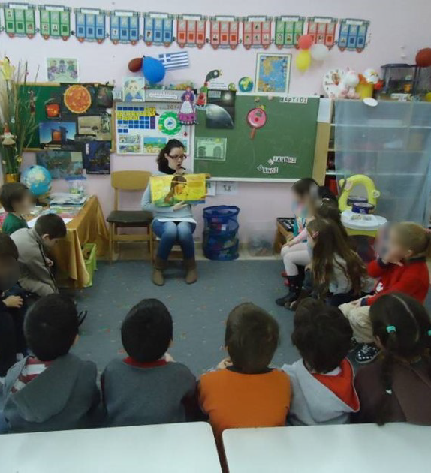
Ανάγνωση του μύθου
Όταν φτάσαμε στο σημείο του αινίγματος, διάβασα την ερώτηση της Σφίγγας και ζήτησα από τα παιδιά να μαντέψουν ποια θα μπορούσε να είναι η απάντηση. Παρακάλεσα όσα παιδιά ξέρουν την απάντηση να την κρατήσουν μυστικό για να δοθεί η ευκαιρία και στα υπόλοιπα να σκεφτούν.

Slide 5
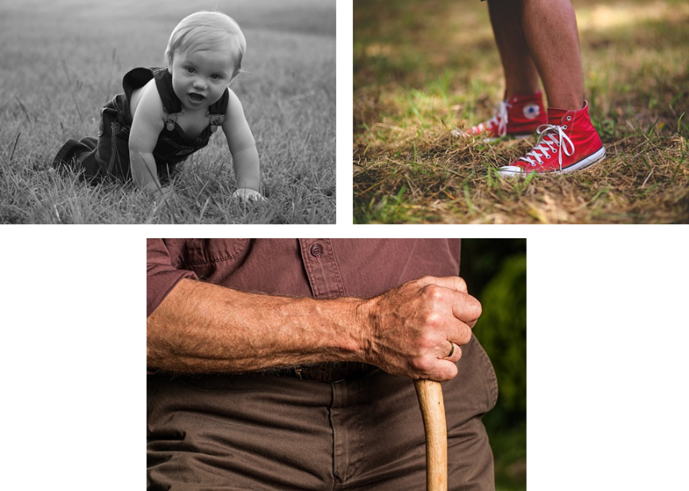
Παρουσίαση εικόνων
Μόλις βρήκαμε την απάντηση είδαμε με εικόνες τη λύση του αινίγματος.
[4]

Slide 6
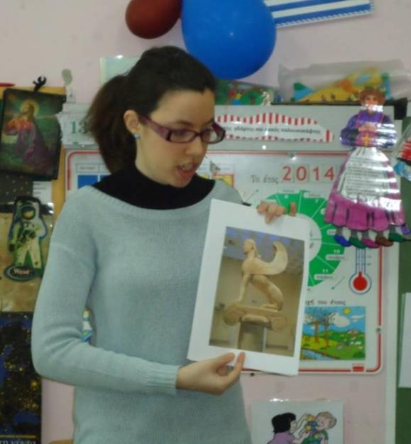
Αναπαραστάσεις της Σφίγγας
Είδαμε και άλλες αναπαραστάσεις της Σφίγγας και παρατηρήσαμε τον τρόπο που στέκεται.

Slide 7
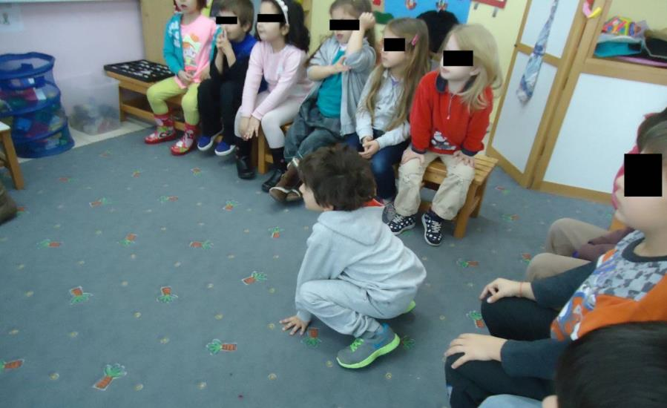
Μίμηση της Σφίγγας
Τα παιδιά την μιμήθηκαν.

Slide 8
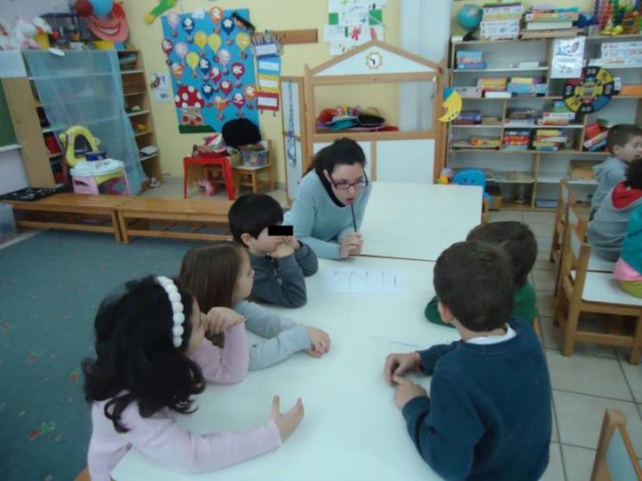
Φτιάχνοντας τα αινίγματά μας (1/4)
Χωρισμός των παιδιών σε 3 ομάδες για να φτιάξουμε τα δικά μας αινίγματα.

Slide 9
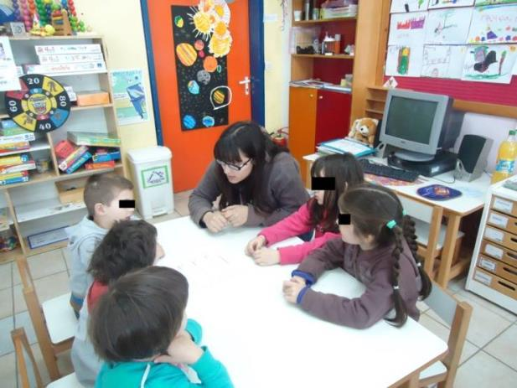
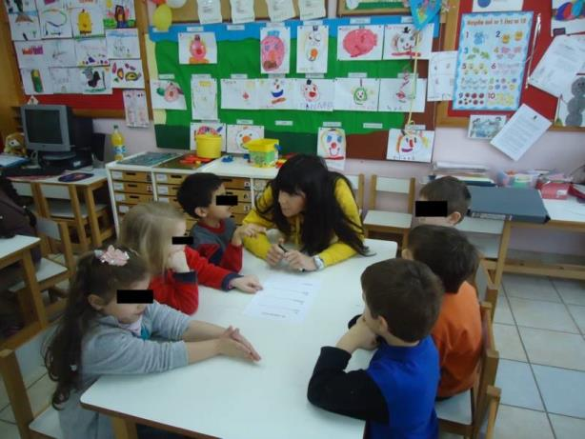
Φτιάχνοντας τα αινίγματά μας (2/4)

Slide 10
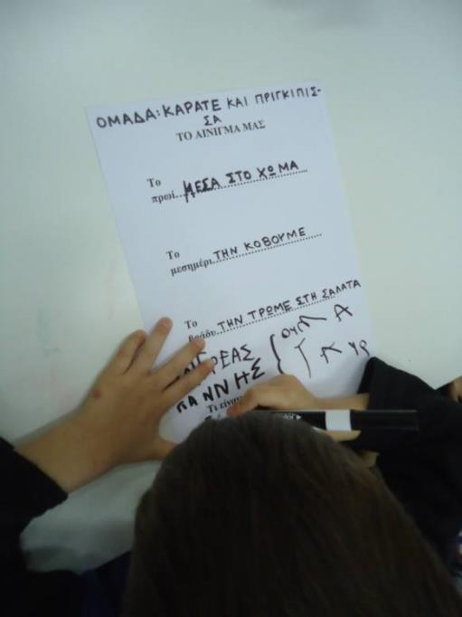
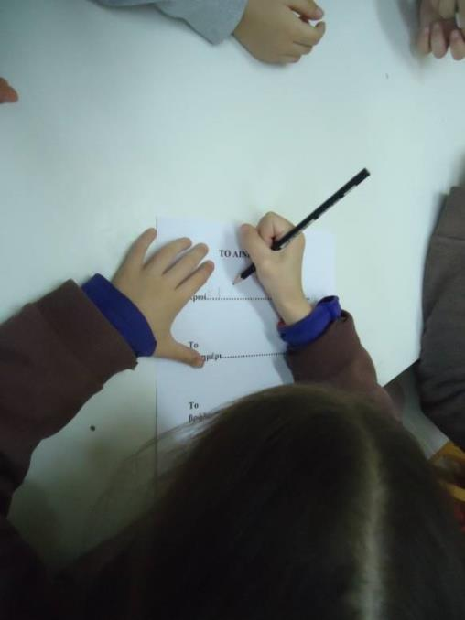
Φτιάχνοντας τα αινίγματά μας (3/4)

Slide 11
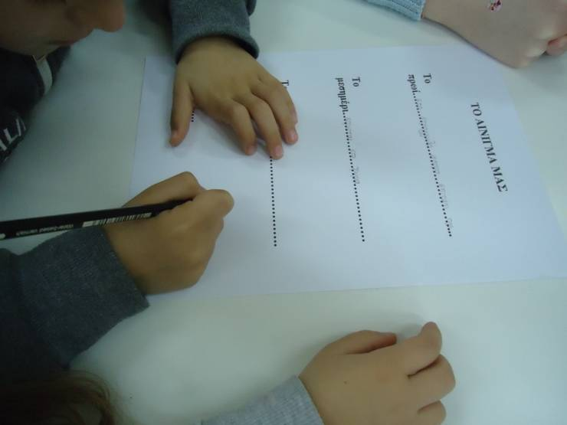
Φτιάχνοντας τα αινίγματά μας (4/4)

Slide 12
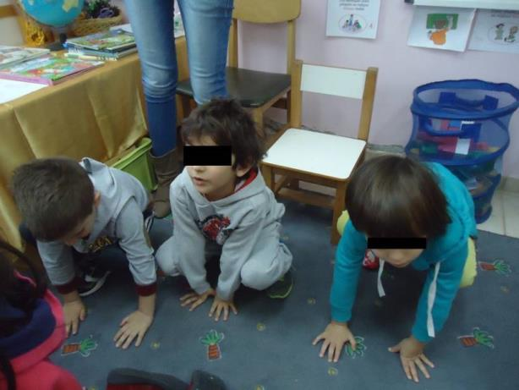
Παρουσίαση των αινιγμάτων στην ολομέλεια (1/4)
Αίνιγμα:
Το πρωί είναι μέσα στο χώμα
Το μεσημέρι την κόβουμε
Το βράδυ την τρώμε στην σαλάτα
Λύση: Η ντομάτα

Slide 13
Παρουσίαση των αινιγμάτων στην ολομέλεια (2/4)
Αίνιγμα:
Το πρωί είναι στον κήπο.
Το μεσημέρι περιμένει το κρύο.
Το βράδυ είναι στο τζάκι.
Λύση: Το ξύλο
Αίνιγμα:
Το πρωί μέσα στο άσπρο στρογγυλό σπιτάκι της.
Το μεσημέρι σέρνεται στο χώμα.
Το βράδυ πετάει.
Λύση: Η πεταλούδα

Slide 14
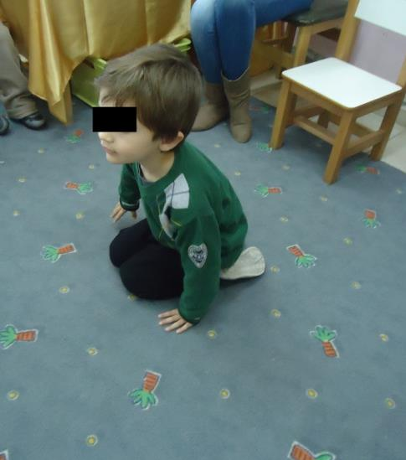
Παρουσίαση των αινιγμάτων στην ολομέλεια (3/4)
Μετά το τέλος της δραστηριότητας κάποια παιδιά είχαν σκεφτεί κι άλλα αινίγματα και θέλησαν να τα παρουσιάσουν στην ολομέλεια. Μου έκανε εντύπωση πως για να τα πουν έπαιρναν θέση Σφίγγας.

Slide 15
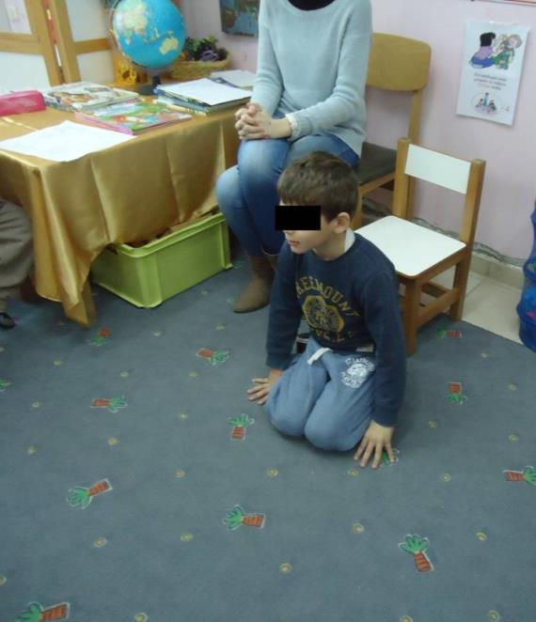
Παρουσίαση των αινιγμάτων στην ολομέλεια (4/4)
Ο Λ. σκέφτηκε το εξής αίνιγμα:
Το πρωί είναι πάρα πολύ μικρό,
το μεσημέρι μεσαίο
και το βράδυ τεράστιο.
Η απάντηση ήταν το νερό, το οποίο στην αρχή είναι μία μικρή σταγόνα, μετά γίνεται ποτάμι και στο τέλος απέραντη θάλασσα.

Slide 16

Χρηματοδότηση
Το παρόν εκπαιδευτικό υλικό έχει αναπτυχθεί στo πλαίσιo του εκπαιδευτικού έργου του διδάσκοντα.
Το έργο «Ανοικτά Ακαδημαϊκά Μαθήματα στο Πανεπιστήμιο Αθηνών» έχει χρηματοδοτήσει μόνο την αναδιαμόρφωση του εκπαιδευτικού υλικού.
Το έργο υλοποιείται στο πλαίσιο του Επιχειρησιακού Προγράμματος «Εκπαίδευση και Δια Βίου Μάθηση» και συγχρηματοδοτείται από την Ευρωπαϊκή Ένωση (Ευρωπαϊκό Κοινωνικό Ταμείο) και από εθνικούς πόρους.

Slide 17
Σημειώματα

Slide 18
Σημείωμα Ιστορικού Εκδόσεων Έργου
Το παρόν έργο αποτελεί την έκδοση 1.0.

Slide 19
Σημείωμα Αναφοράς
Copyright Εθνικόν και Καποδιστριακόν Πανεπιστήμιον Αθηνών, Αγγελική Γιαννικοπούλου 2015. Ελένη Κλέντου, Αγγελική Γιαννικοπούλου. «Το Εικονογραφημένο Βιβλίο στην Προσχολική Εκπαίδευση. Μυθολογία. Σφίγγα». Έκδοση: 1.0. Αθήνα 2015. Διαθέσιμο από τη δικτυακή διεύθυνση: http://opencourses.uoa.gr/courses/ECD5/.

Slide 20

Σημείωμα Αδειοδότησης
Το παρόν υλικό διατίθεται με τους όρους της άδειας χρήσης Creative Commons Αναφορά, Μη Εμπορική Χρήση Παρόμοια Διανομή 4.0 [1] ή μεταγενέστερη, Διεθνής Έκδοση. Εξαιρούνται τα αυτοτελή έργα τρίτων π.χ. φωτογραφίες, διαγράμματα κ.λπ., τα οποία εμπεριέχονται σε αυτό και τα οποία αναφέρονται μαζί με τους όρους χρήσης τους στο «Σημείωμα Χρήσης Έργων Τρίτων».
[1] http://creativecommons.org/licenses/by-nc-sa/4.0/
Ως Μη Εμπορική ορίζεται η χρήση:
που δεν περιλαμβάνει άμεσο ή έμμεσο οικονομικό όφελος από τη χρήση του έργου, για τον διανομέα του έργου και αδειοδόχο.
που δεν περιλαμβάνει οικονομική συναλλαγή ως προϋπόθεση για τη χρήση ή πρόσβαση στο έργο.
που δεν προσπορίζει στον διανομέα του έργου και αδειοδόχο έμμεσο οικονομικό όφελος (π.χ. διαφημίσεις) από την προβολή του έργου σε διαδικτυακό τόπο.
Ο δικαιούχος μπορεί να παρέχει στον αδειοδόχο ξεχωριστή άδεια να χρησιμοποιεί το έργο για εμπορική χρήση, εφόσον αυτό του ζητηθεί.

Slide 21
Διατήρηση Σημειωμάτων
Οποιαδήποτε αναπαραγωγή ή διασκευή του υλικού θα πρέπει να συμπεριλαμβάνει:
  το Σημείωμα Αναφοράς,
  το Σημείωμα Αδειοδότησης,
  τη δήλωση Διατήρησης Σημειωμάτων,
  το Σημείωμα Χρήσης Έργων Τρίτων (εφόσον υπάρχει),
μαζί με τους συνοδευτικούς υπερσυνδέσμους.

Slide 22
Σημείωμα Χρήσης Έργων Τρίτων
Το Έργο αυτό κάνει χρήση των ακόλουθων έργων:
Εικόνα 1, 2, 3: Εξώφυλλο και ενδεικτικές σελίδες του βιβλίου «Aρχαία μυθικά τέρατα : Η ελληνική μυθολογία... Αλλιώς» / Παναγιώτα Ταμπαλίδη · εικονογράφηση Αλέξια Οθωναίου. - 1η έκδ. - Αθήνα : Τετράγωνο, 2010. Biblionet.
Εικόνα 4: Βρέφος, Νεαρός, Ηλικιωμένος, CC0 Public Domain, Pixabay.

